Slide 1
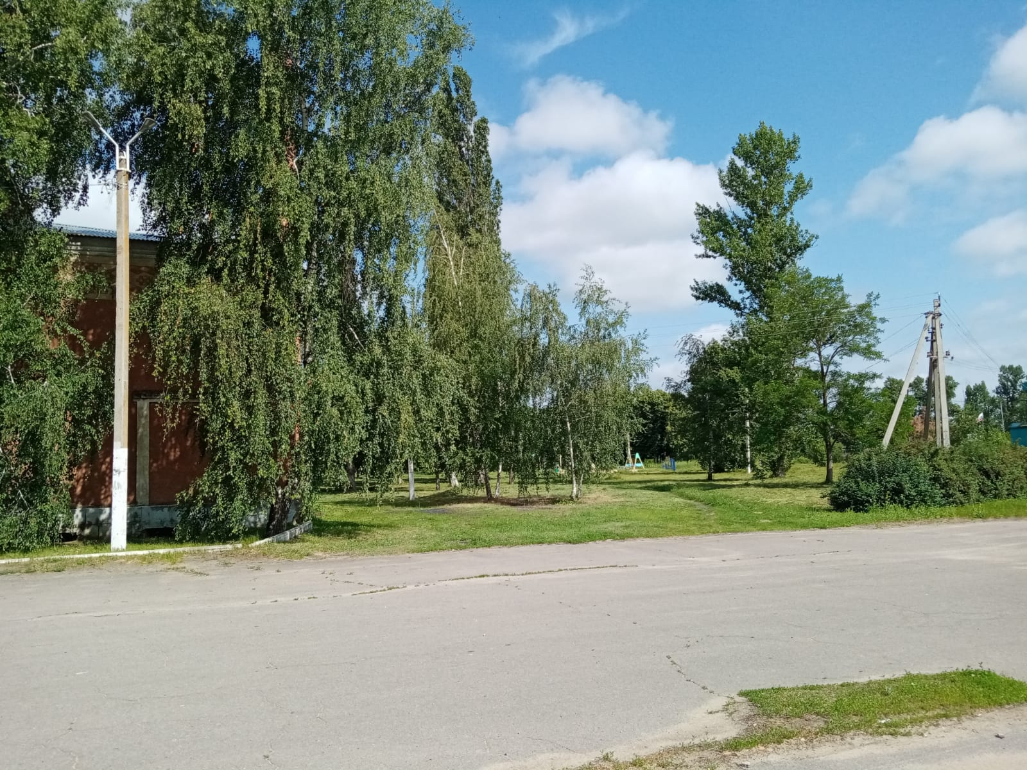
Подколодновское сельское поселение
Богучарского муниципального района
Воронежской области
Слайд 1
Наименование практики:
«Обустройство парка в селе Подколодновка»,
расположенного по адресу: село Подколодновка, улица Мира, 19Б
Богучарского муниципального района Воронежской области

Slide 2
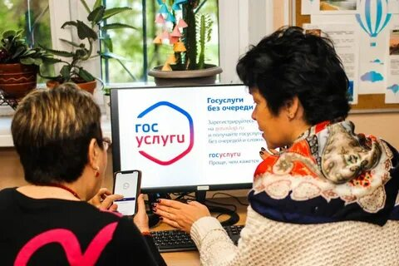
Повышенная вовлечённость населения в процесс обустройства села
Подколодновка
Слайд 2
Село Подколодновка, численность населения – 1433 человека. В электронном голосовании с использованием информационного ресурса «Активный электронный гражданин» приняли участие 146 человек (13% от числа жителей, обладающих активным избирательным правом). Количество благополучателей- 1433.
Все проекты обустройства территорий и открытых пространств в с. Подколодновка связаны с большой гражданской активностью населения в процесс выбора и реализации практик.

Slide 3
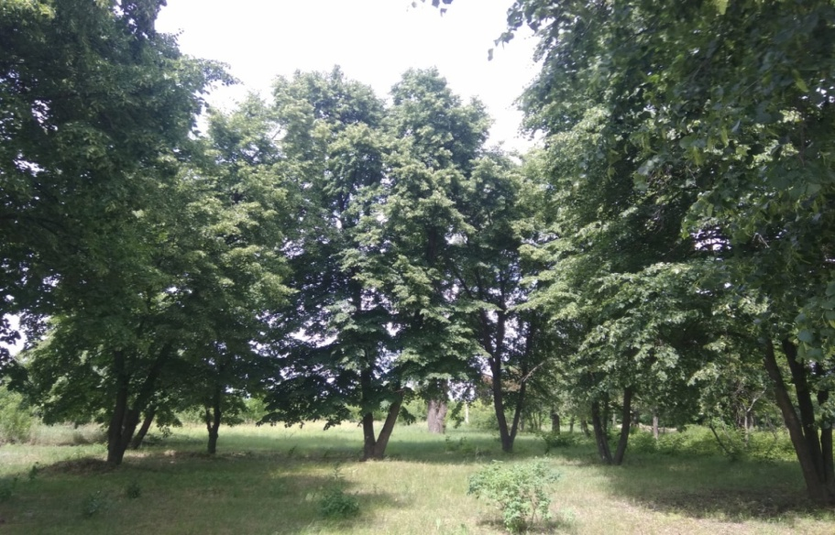
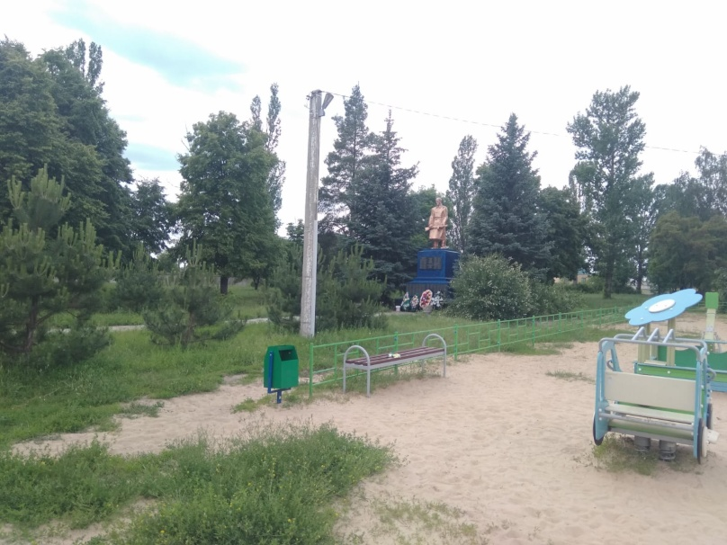
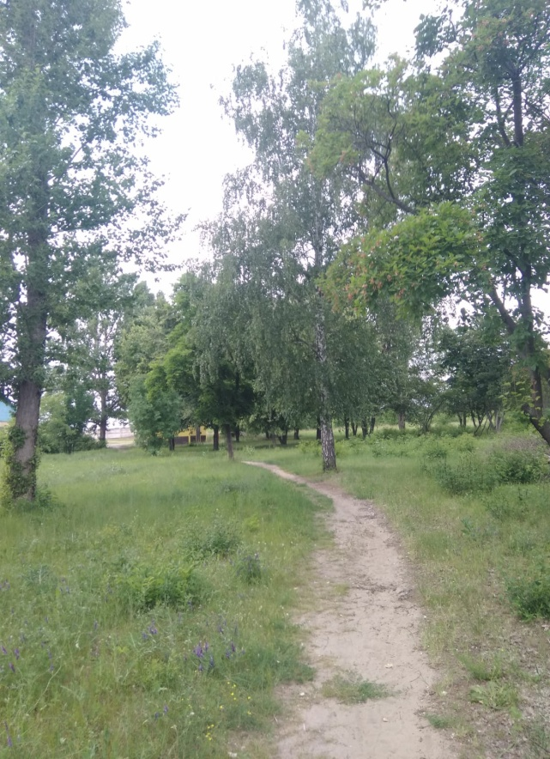
Слайд 3
Текущее состояние объекта «Парк села Подколодновка»
Планируемый к обустройству парк находится в центральной части села Подколодновка. Парк был заложен учениками Подколодновской школы в 1961 году. Он является любимым местом для отдыха жителей. Площадь озеленения парка составляет 16450 кв.м. В нем растет 247 деревьев, некоторым из которых более 60 лет. В парке отсутствуют пешеходные дорожки, освещение, водоснабжение, нет ограждения, а также элементов малых архитектурных форм: скамеек, вазонов, урн.247 а главной площади села расположены школа, а

Slide 4
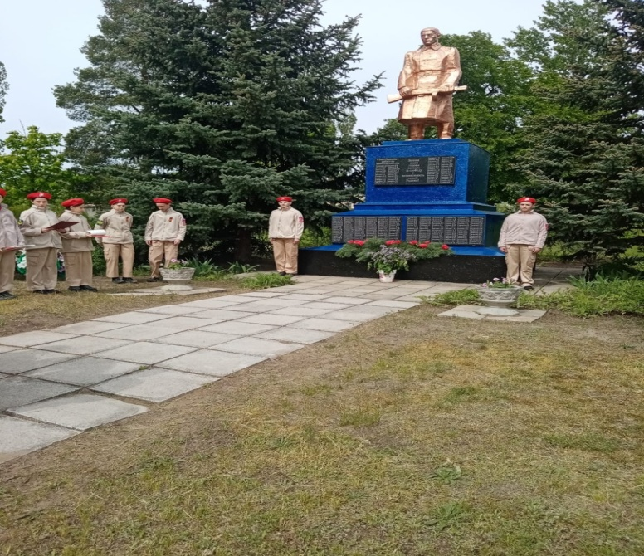
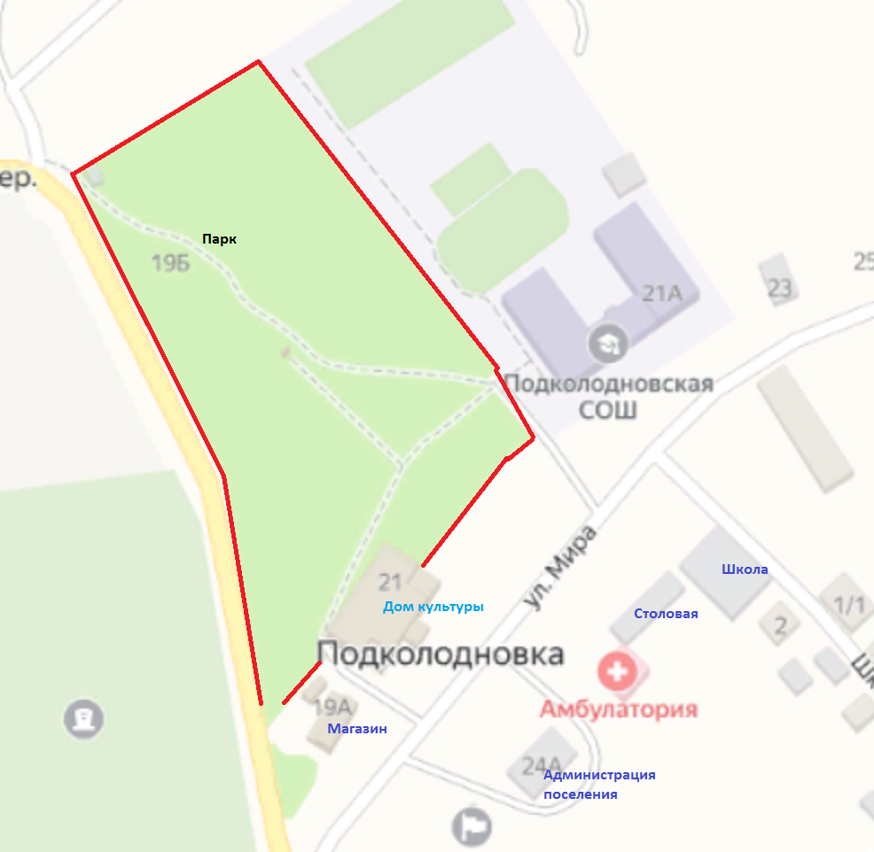
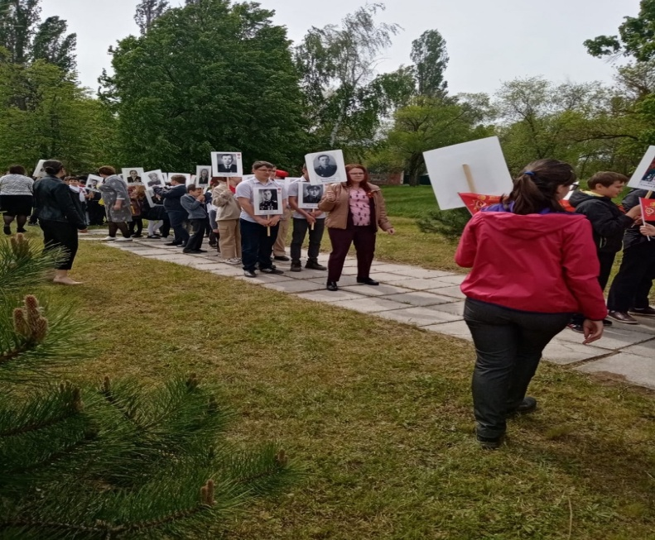
Слайд 4
Текущее состояние парка села Подколодновка, как социально-значимого объекта и краткая информация об этом объекте
Предлагаемая к обустройству территория сегодня является любимым местом для отдыха жителей. На главной площади села расположены: школа, амбулатория, Дом культуры, администрация. В парке находится памятник воинам, погибшим в годы Великой Отечественной войны, возле которого проходят митинги, патриотические акции.

Slide 5
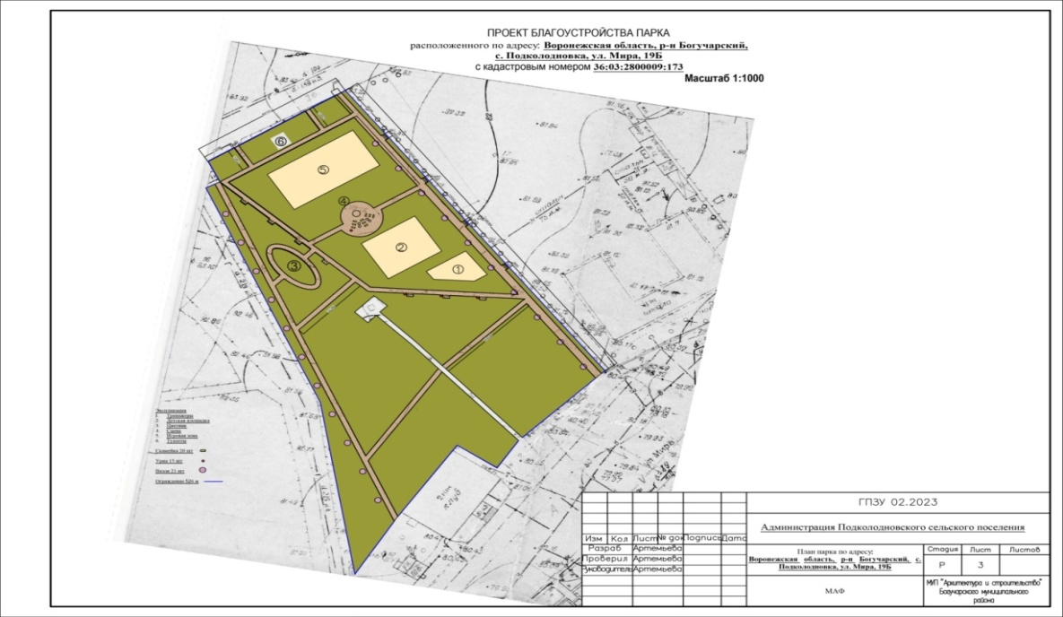
Слайд 5
Проектное решение обустройства парка
Будут выполнены работы:
1.Ограждение парка по всему периметру;
2.Установка 36 уличных светильников;
3.Устройство водопровода;
4.Устройство летней сцены;
5.Укладка тротуарной плитки;
6.Установка скамеек, вазонов, урн, туалета.

Slide 6
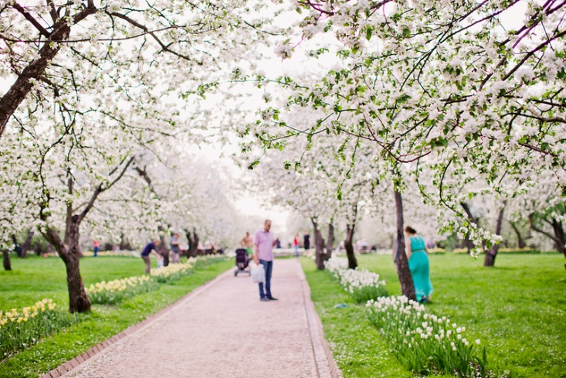
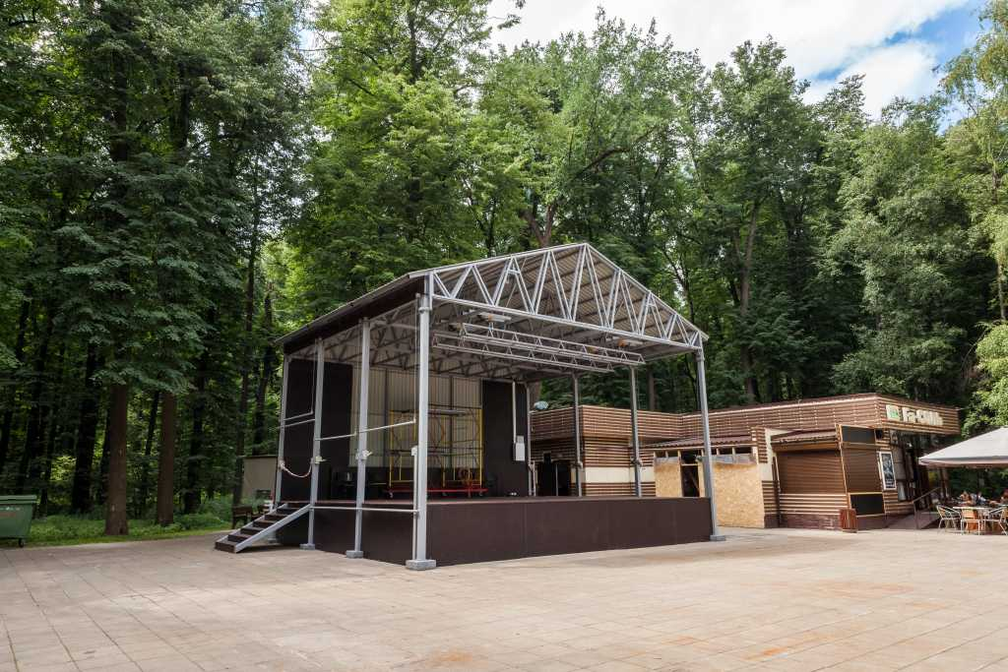
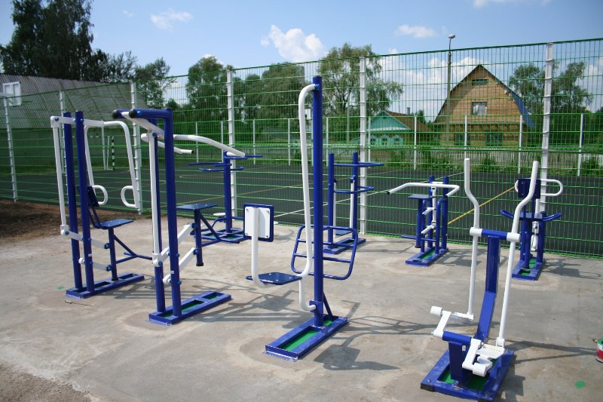
Слайд 6
Зонирование благоустраиваемой территории
Тротуары – 718,4 кв.м. В зимнее время можно использовать как лыжную трассу
Сцена для проведения мероприятий
Спортивная зона

Slide 7
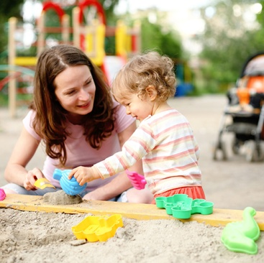
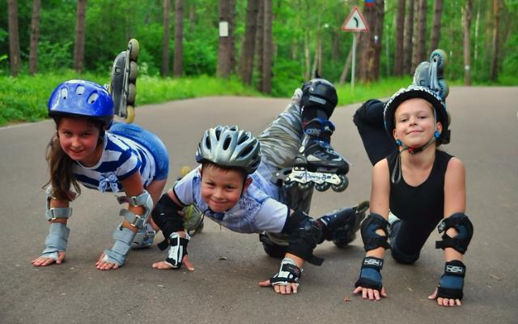
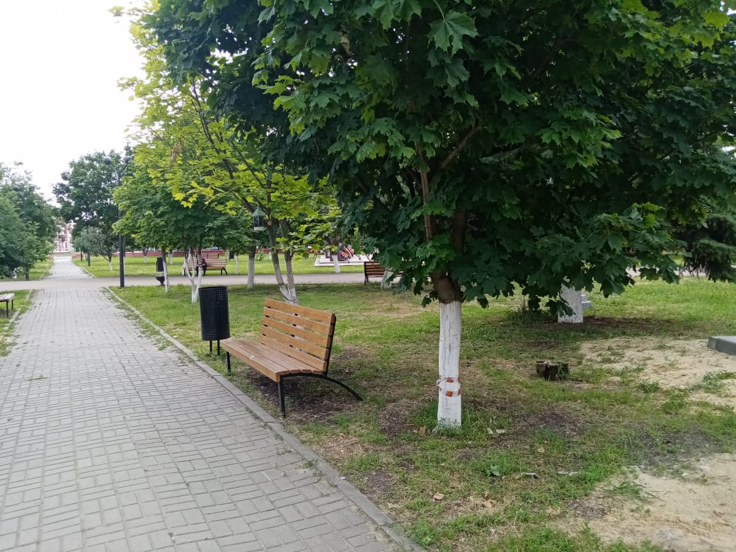
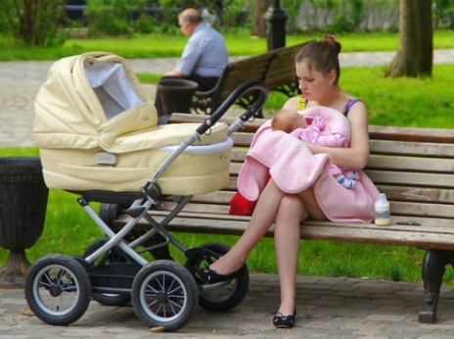
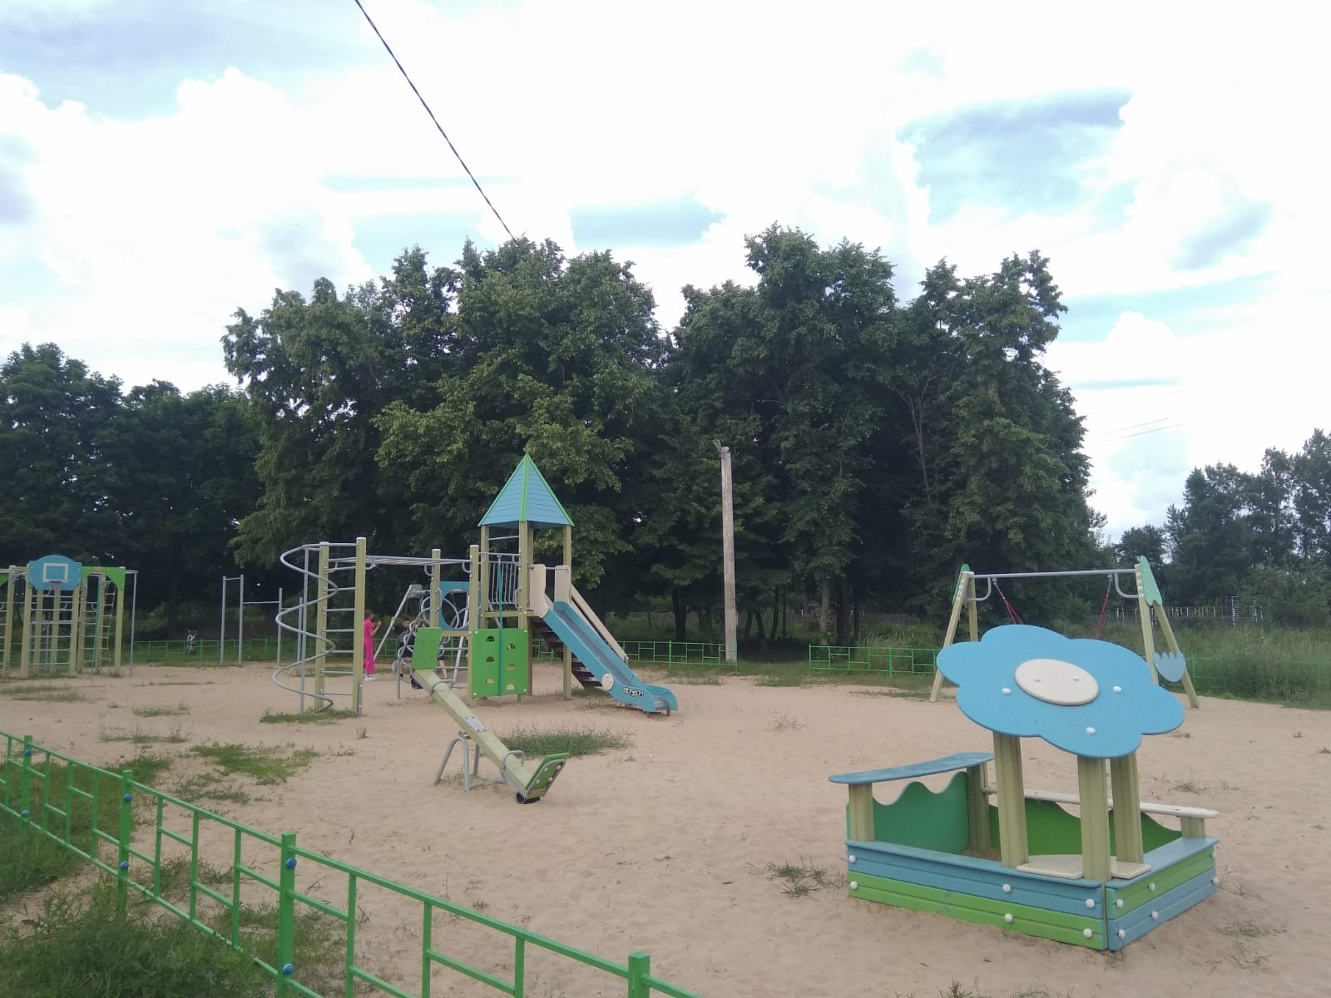
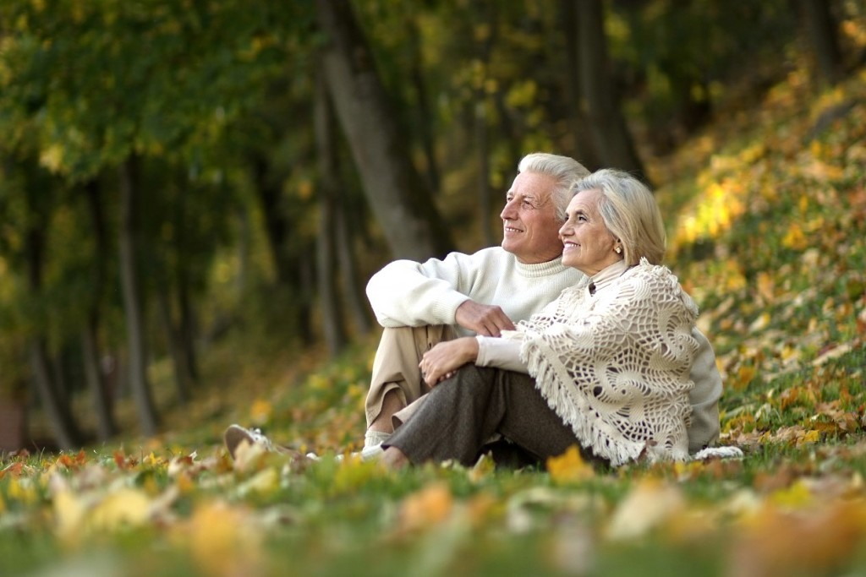
Зонирование благоустраиваемой территории
«Игровая зона» и «Зона тихого отдыха»
Слайд 7
Для любителей активного отдыха
Зона тихого отдыха
Для мам с детьми до трех лет
Существующая детская площадка

Slide 8
Слайд 8
Финансирование практики
Общая стоимость практики, рублей | 9700054,08
Объем средств местного бюджета, рублей | 100054,08
Объем средств юридических лиц, индивидуальных предпринимателей, рублей | 400000,00
Объем средств областного бюджета, рублей | 9200000,00

Slide 9
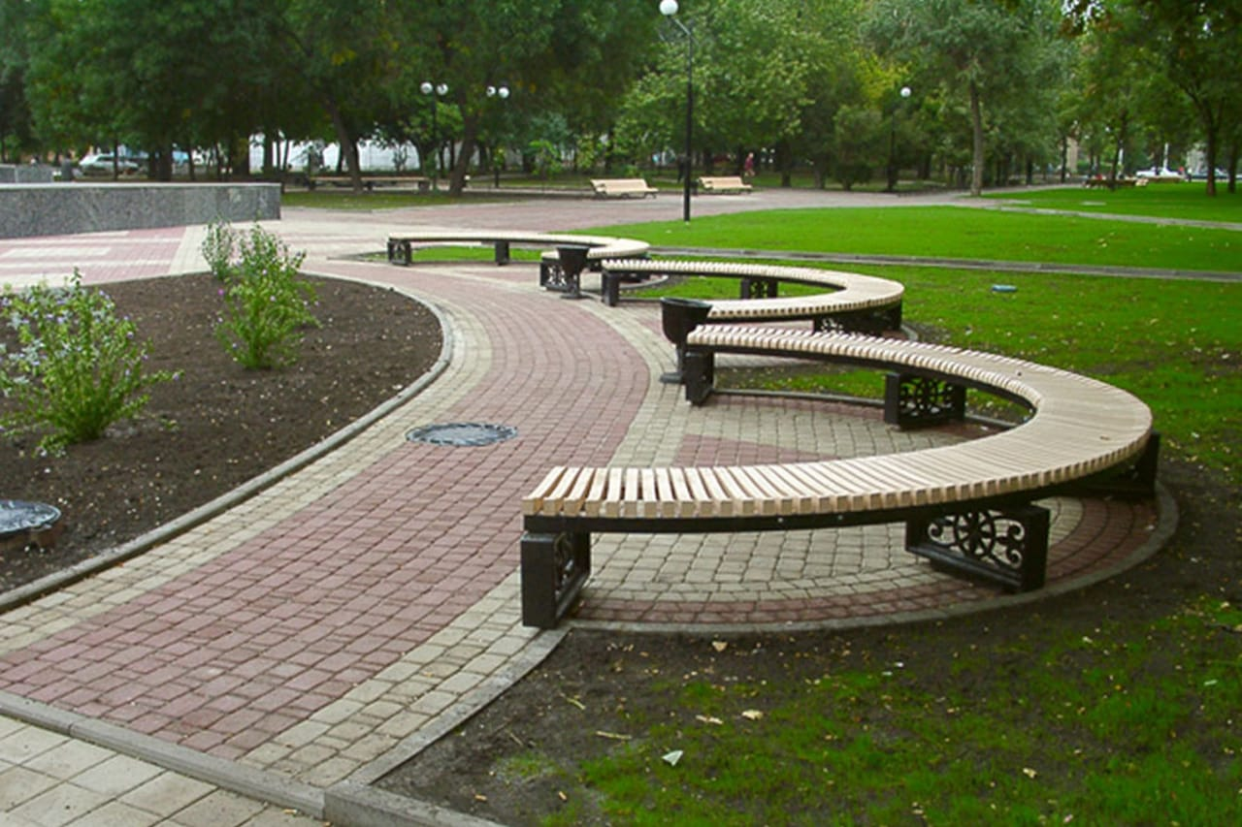
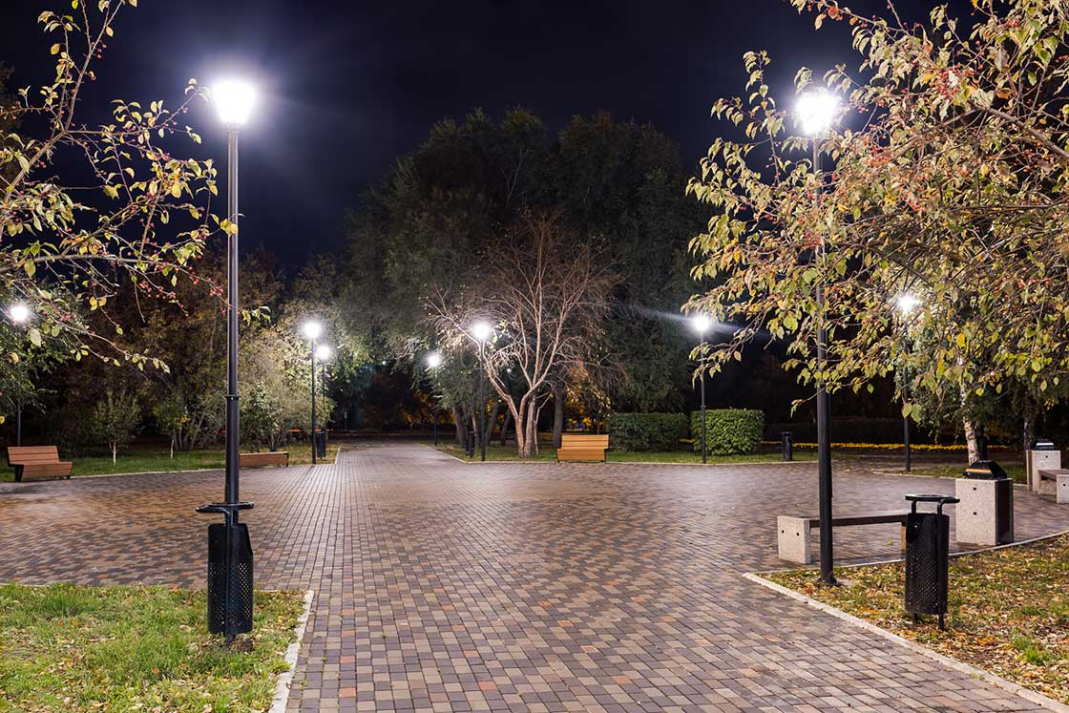
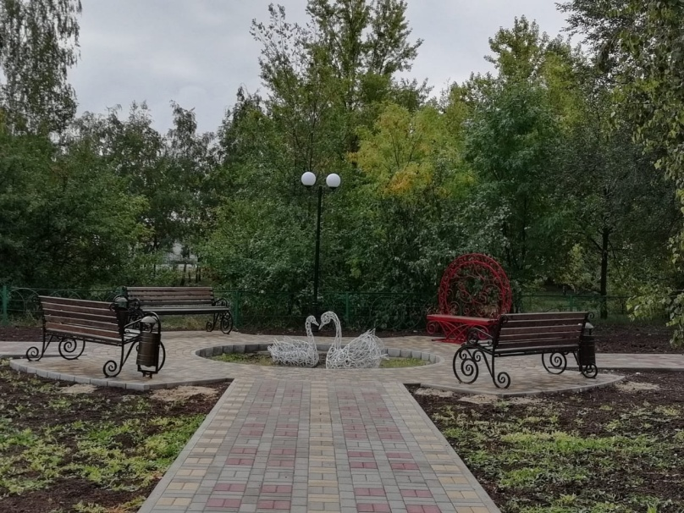
Слайд 9
Результатом проекта обустройства станет восстановление покрытия и завершенное благоустройство площади Ленина являющейся административным центром как города Богучар, так и всего Богучарского муниципального района, а так же повысит туристическую привлекательность города и района.
Результат обустройства
В результате обустройства парка в с. Подколодновка будет создана культурно-парковая зона. Парк станет любимым местом отдыха для полутора тысяч жителей и многих гостей села. Именно в парке можно будет проводить различные праздники, мероприятия.
Данное открытое пространство является центром села Подколодновка и всего Подколодновского сельского поселения. Через село проходит автомобильная трасса областного значения «Богучар-Калач». Также парк - это визитная карточка не только для жителей, но и гостей села, его обустройство повысит туристическую привлекательность села и поселения, что положительно повлияет на социально-экономическую обстановку.

